Slide 1

人教版必修2
第七章 机械能守恒定律
第六节 实验：探究功与速度变化的关系

Slide 2
复习:
重力做功
重力势能
W_{G}＝E_{P1}－E_{P2}
弹力做功
弹性势能
W_{F}＝E_{P1}－E_{P2}
？
外力做功
动能
速度

Slide 3
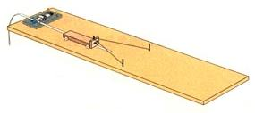
实验：探究做功与小车速度变化的关系
实验目的：通过实验探究橡皮筋对小车做功与小车速度的关系
实验器材：橡皮筋、小车、木板、打点计时器、铁钉等
打点计时器
小车
铁钉
木板
纸带
橡皮筋

Slide 4


思考
小车在木板上运动的过程中，哪一阶段橡皮筋对小车做功？
C B A
?
?
?
怎样设计实验才能解决这一问题?
橡皮筋被拉伸直到恢复原长的过程中
橡皮筋的弹力是变力，且弹力与伸长量的关系也不严格遵守胡克定律 ，不容易计算。
橡皮筋对小车拉力做的功能否直接测量？

Slide 5
解决方案
第一次用一条橡皮筋拉小车
做功W
第二次用两条完全相同的橡皮筋并联起来栓到小车上拉小车，且使每条橡皮筋的伸长都和第一次的伸长量一样
做功2W
依次类推，并联三条、四条……橡皮筋，且拉伸的长度都一样，做的功为3W、4W……

Slide 6
思考
小车在木板上做什么性质的运动？
先加速后匀速再减速
我们要取的速度是哪个阶段的速度？这个速度该如何测量？
橡皮筋恢复原长时的速度。利用打点计时器，用橡皮筋恢复原长时的一段位移与所用时间的比值近似计算该点的瞬时速度

Slide 7

思考
橡皮筋对小车做的功是合力做的功吗？
F_{阻}
F
还有摩擦力做功
如何使拉力做的功等于合力做的功？即如何抵消摩擦力。
把木板的一端垫高，使重力沿斜面向下的力与摩擦力平衡
F_{N}
F_{阻}
F₁
F
F₂
G

Slide 8
实验过程
1、将打点计时器固定在一块平板上，让纸带的一端夹在小车后端，另一端穿过打点计时器。将平板安装有打点计时器的一端适当垫高，调整高度，直至轻推小车后使小车恰能在板上做匀速直线运动为止。
2、将橡皮筋固定在小车前端。拉长橡皮筋使小车位于靠近打点计时器处，记下小车位置。接通打点计时器电源，
释放小车。
C B A
?
?
3、用2 条、3 条、4 条、5 条橡皮筋分别代替1 条橡皮筋重做实验，保证每次释放小车的位置相同，即橡皮筋被拉长的长度相同。
4、在上述实验中打出的5 条纸带中，分别找出小车开始近似做匀速运动的点，并分别测出匀速运动时的速度v₁ 、v₂ 、v₃ 、v₄ 、v₅ 。

Slide 9
数据记录
. . . . . . . . . .
实验次数 | 橡皮筋做的功 | 位移l /m | 时间间隔t /s | 匀速运动时的速度v /(m/s)
1
2
3
4
5
W
2W
3W
弹力做功刚完毕时小车的速度
4W
5W
用什么方法处理数据比较直观?
图象法

Slide 10
图象法处理数据
做W-v图
若为直线，则W与v成正比
若为曲线
若为直线，则W与v²成正比
做W-v²图
为什么不做
W- 图?
若为曲线
1
v
……
做W-v³图
……
……

Slide 11
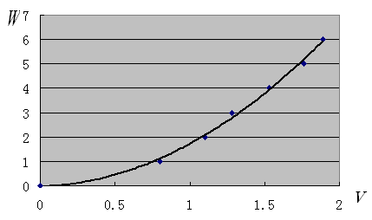
数据处理
W | v /(m/s)
1
2
3
4
5
6
W-v图
0.80
1.10
1.28
1.53
1.76
1.89
0 | 0
为什么图象会通过原点?

Slide 12
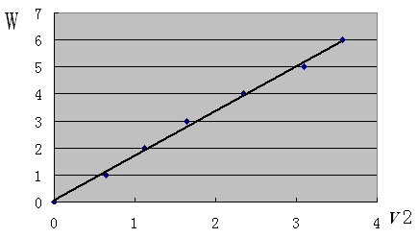
数据处理
W | v²/(m²·s ⁻²)
0 | 0
1 | 0.64
2 | 1.21
3 | 1.64
4 | 2.34
5 | 3.10
6 | 3.57
W-v²图
表明W与 v² 成正比

Slide 13
注意事项
1、橡皮筋的选择
2、平衡摩擦力
3、误差分析
4、橡皮筋的条数
5、实验装置的选取

Slide 14


